Slide 1
Муромский институт (филиал) федерального государственного бюджетного образовательного учреждения высшего образования «Владимирский государственный университет имени Александра Григорьевича и Николая Григорьевича Столетовых».
Курсовая работа
Тема: АРМ администратора зоопарка
Выполнил: студент группы ИБ-122 Мошков Т.Д.
Руководитель: кандидат технических наук, доцент Колпаков А.А.

Slide 2
Цель создания: разработка удобного и эффективного инструмента для управления внутренними процессами зоопарка.
Задачи для информационной системы зоопарка:
Провести анализ и сравнение производительности используемых СУБД и средств программирования для выбора оптимального решения.
Разработать модели данных для учета животных, посетителей, персонала, услуг и билетов.
Создать базу данных для хранения и управления информацией о зоопарке.
Реализовать многопользовательское приложение, обеспечивающее удобное взаимодействие с системой для сотрудников и посетителей.

Slide 3
Обоснование выбора SQlite:
Легкая в использовании, интеграция с приложением напрямую через код
Встроенная в приложение, не требует дополнительной установки
Отлично подходит для малых и средних объемов данных
Полная поддержка SQL, что позволяет работать с запросами на уровне кода
SQLite будет лучшим вариантом для курсовой работы, так как легко интегрируется с C# и требует меньше настроек.

Slide 4
Обоснование выбора Visual studio для разработки приложения:
Поддержка интеграции с различными СУБД (MS SQL, SQLite и др.) через встроенные плагины и инструменты
Широкий выбор расширений и плагинов для работы с разными фреймворками и библиотеками
Полный набор инструментов для разработки на C#
Я выбрал для своей курсовой Visual Studio, так как эта среда имеет знакомый и удобный интерфейс, а так же отлично интегрируется с SQLite.

Slide 5


Аналоги
Управление-зоопарком.рф
Матрица. Обмен с ГИС Меркурий

Slide 6
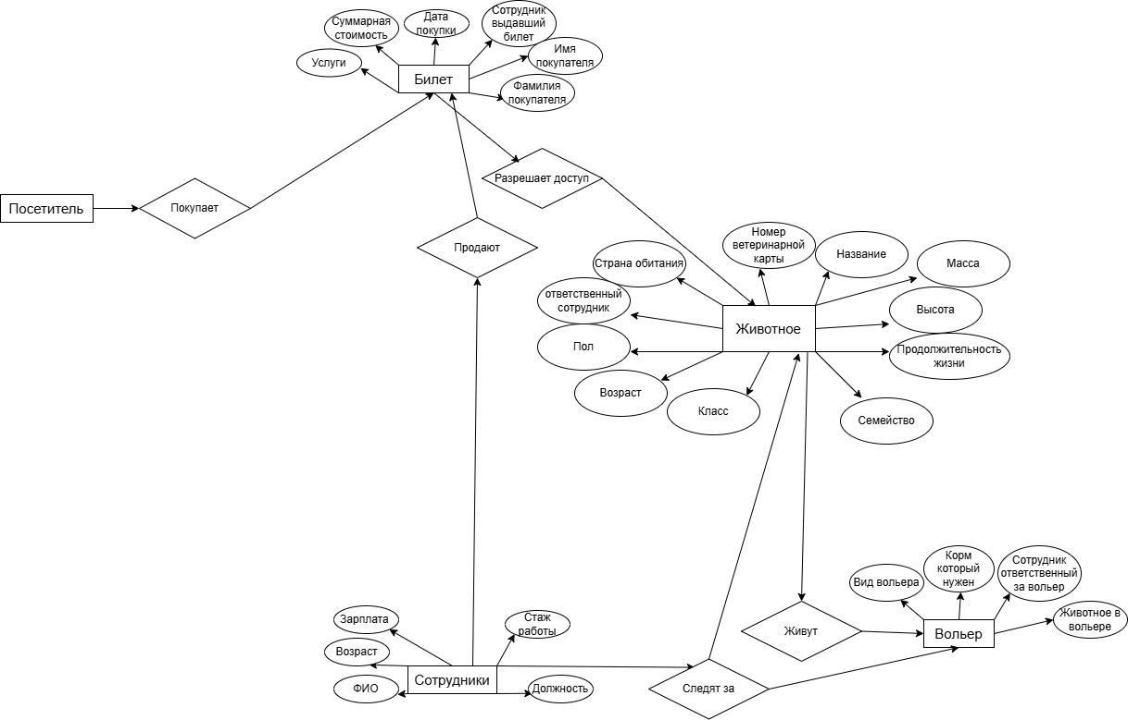
Концептуальная модель данных:

Slide 7
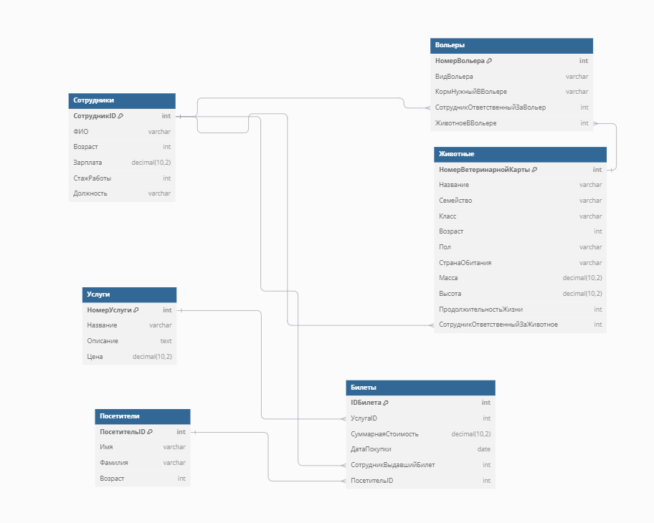
Физическая модель данных:

Slide 8
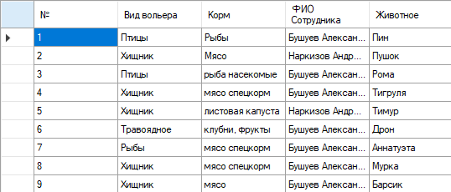
Создание SQL-запросов
Результат:
SELECT
[Номер вольера] AS 'Номер вольера',
[Вид_вольера] AS 'Вид вольера',
[Корм нужный в вольере] AS 'Корм',
(SELECT ФИО FROM Сотрудники WHERE [ID Работника] = Вольеры.[Сотрудник ответственный за вольер]) AS 'ФИО Сотрудника',
[Животное_в_вольере] AS 'Животное'
FROM Вольеры";
dataGridViewEnclosures.Columns["Номер вольера"].Visible = false;

Slide 9
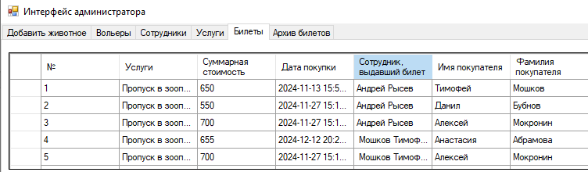
Запрос к таблице билеты:
SELECT
[ID Билета],
Услуги,
[Суммарная стоимость],
[Дата покупки],
[Сотрудник, выдавший билет],
Имя AS 'Имя покупателя',
Фамилия AS 'Фамилия покупателя'
FROM Билеты";
Результат:

Slide 10
SQL-запрос для вставки данных:
Sql- запрос для обновления:
UPDATE Животные
SET
Кличка = @name,
Семейство = @family,
Класс = @species,
Возраст = @age
WHERE
[Номер ветеринарной карты] = @id";
string query = "INSERT INTO Билеты (Услуги, [Суммарная стоимость], [Дата покупки], Имя, Фамилия) " +
"VALUES (@services, @totalCost, @purchaseDate, @firstName, @lastName); " +
"SELECT last_insert_rowid();"; // Получаем ID последней вставленной записи
SQL-запрос для удаления сотрудника:
"DELETE FROM Сотрудники WHERE [ID Работника] = @employeeId";

Slide 11
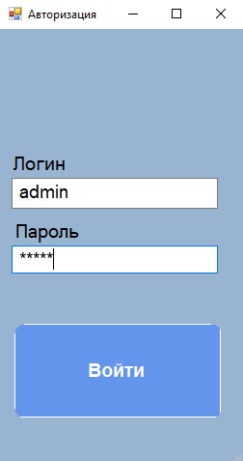
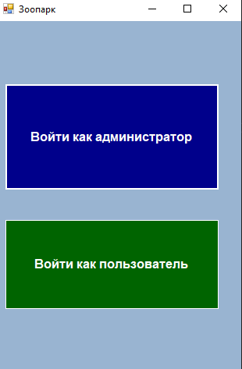
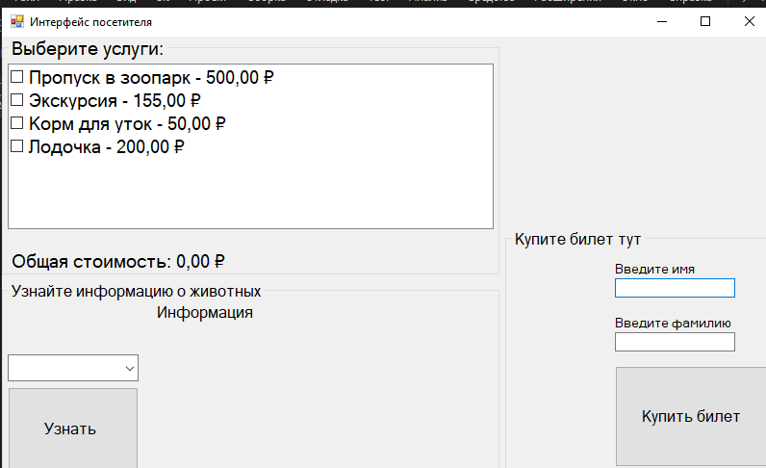
Многопользовательское приложение:
Администратор
Пользователь

Slide 12
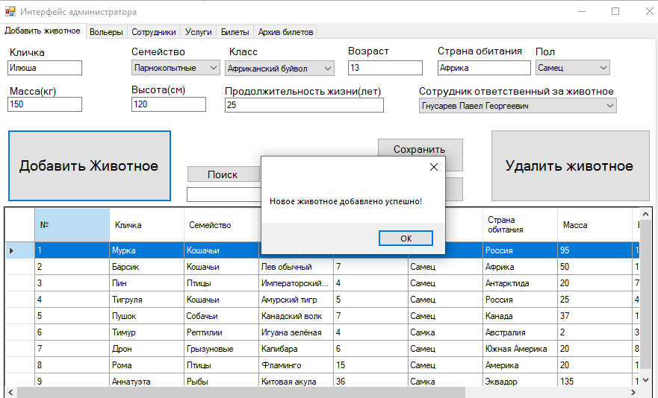
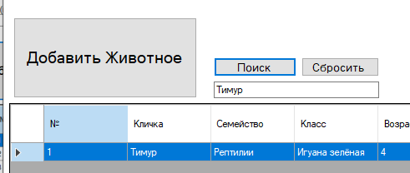
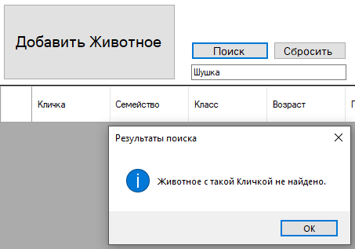
Тестирование АИС
Создание нового животного:
Поиск среди записей:

Slide 13
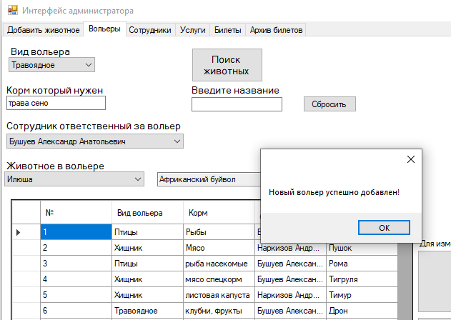
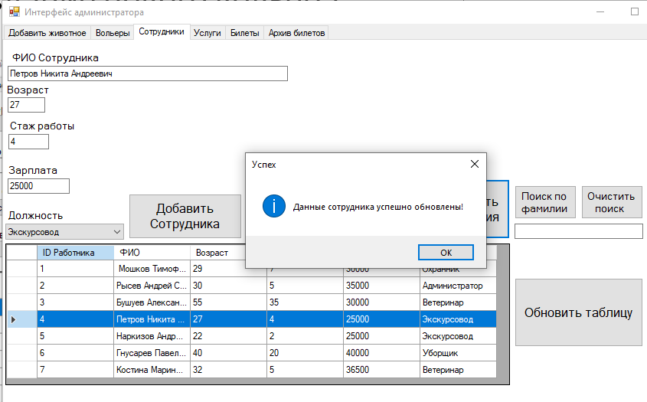
Создание нового вольера
Обновление данных о сотрудниках

Slide 14
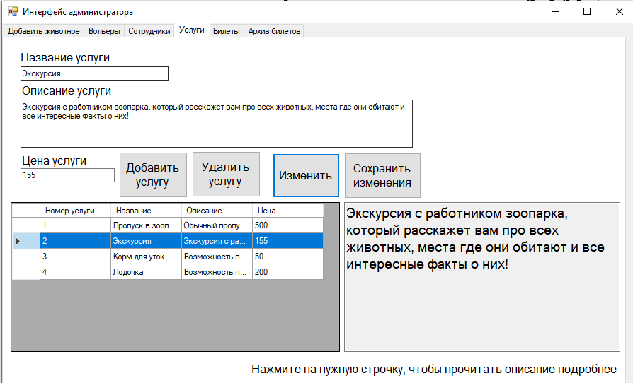
Редактирование и добавление услуг

Slide 15
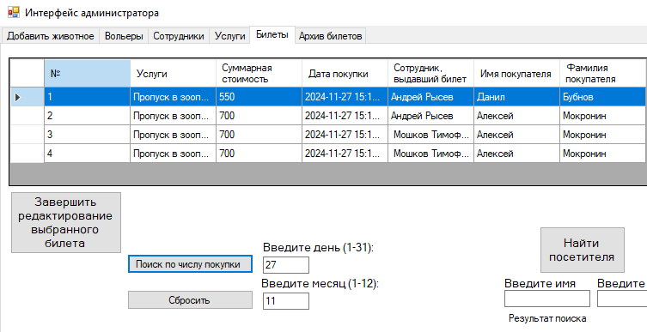
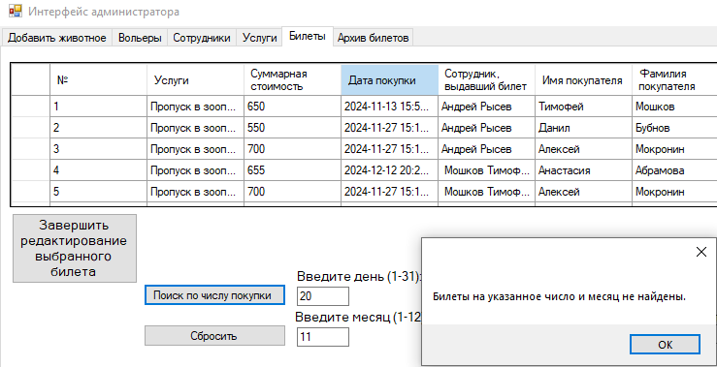
Поиск билетов по дате

Slide 16
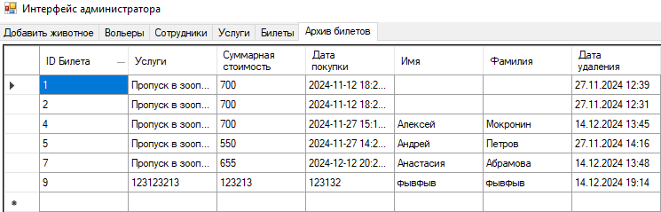
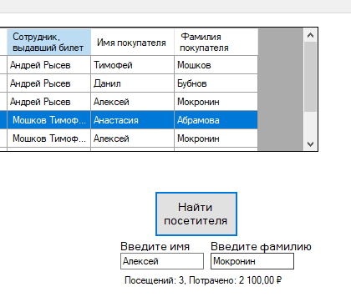
Поиск посетителей(сколько раз человек пришел и сколько потратил всего)
Архив билетов(место для хранения билетов после их удаления)

Slide 17
Заключение:
Разработанная информационная система для зоопарка представляет собой удобный инструмент, который автоматизирует ключевые процессы управления зоопарком. В ходе работы были реализованы: база данных для учета животных и связанных данных, многопользовательское приложение для взаимодействия сотрудников и посетителей, а также протестирована производительность системы. Внедрение данной ИС позволяет повысить эффективность работы персонала, улучшить качество обслуживания посетителей и оптимизировать управление зоопарком в целом.

